Slide 1

피로그래밍 10기 INTAKE 팀
나상연
황상현
곽명준
김지은
소유리

Slide 3
할 수 있는 것
HTML/CSS
곧 할 수 있을 것
JavaScript
Django, Python
누군가는 언젠가 할 수도 있는 것...?

Slide 5
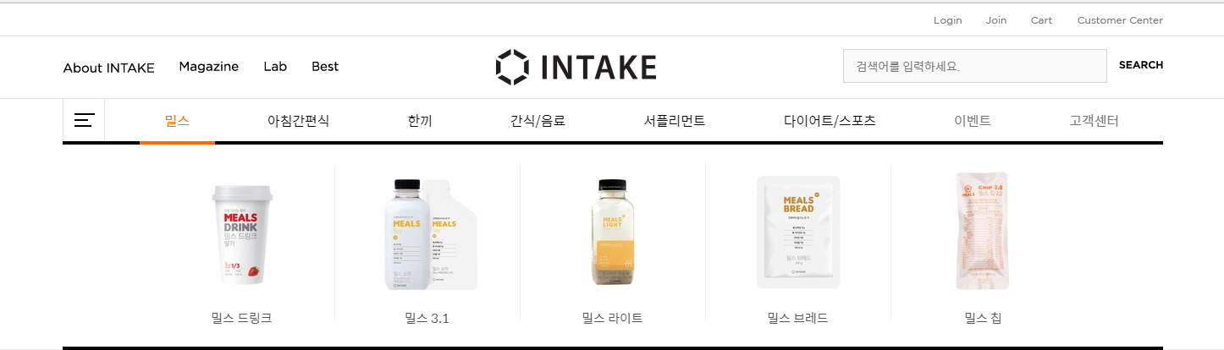
인스타 그리드 / 마우스 대면 메뉴 내려오는거 / 자동으로 돌아가는거\이미지 무한반복\마우스 가져다대면 멈춤 / 반응형/ 검색기능 / 회원관리 / 결제기능\카트 / 네비게이션 바 / 인테이크 무비는 제외함

Slide 6
ㆍ 로그인, 회원 가입
- UI 디자인 클론
- 가입자 데이터 정리

Slide 7
ㆍ INTAKE 홍보 게시물

Slide 8
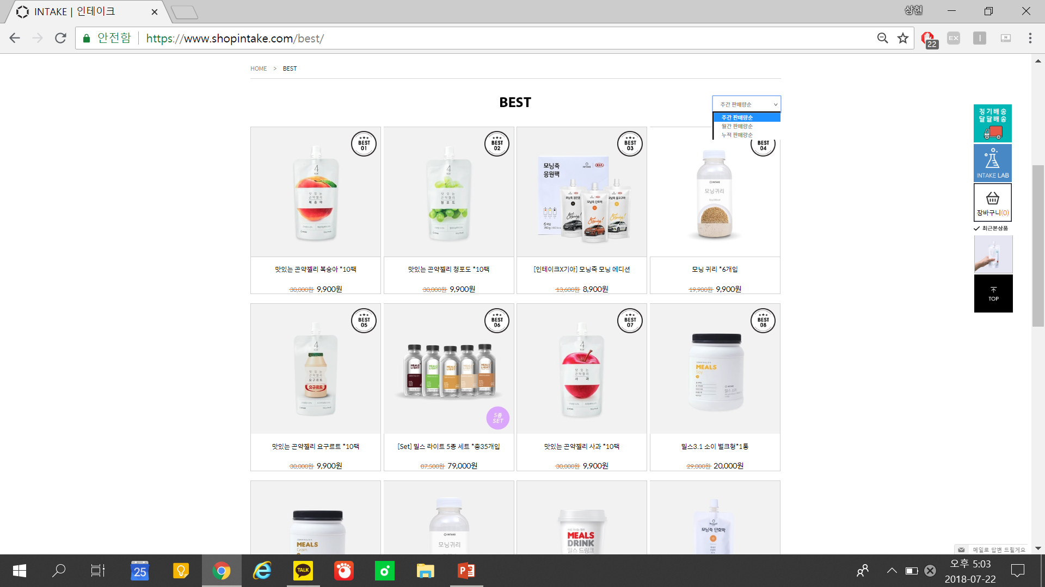
ㆍ BEST 상품 정리
- 상품별 주간, 월간, 누적
판매량 데이터 정리
- 디자인 클론

Slide 9
ㆍ 검색 기능
- 검색 기능

Slide 10
ㆍ 카테고리별 상품 정리1
- 상품을 카테고리로 분류
- 디자인 클론

Slide 11
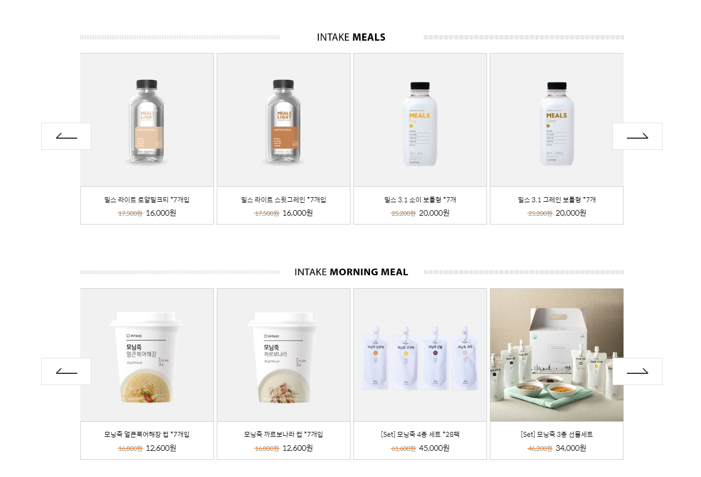

Slide 12
ㆍ 네비게이션 바
- 디자인 클론

Slide 13
ㆍ 카테고리별 상품 정리2
- 디자인 클론

Slide 14
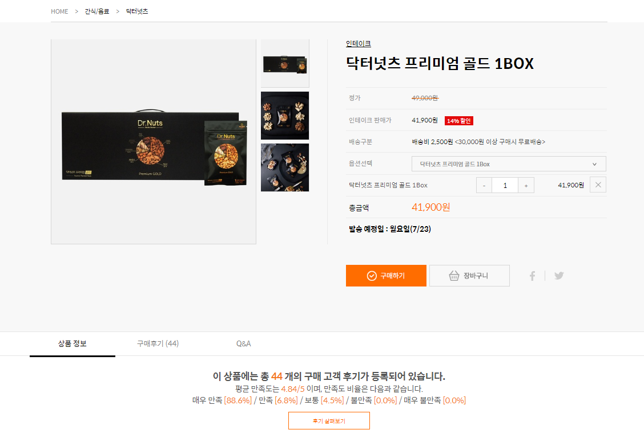
ㆍ 결제
- 결제 기능
- UI 디자인 클론
ㆍ 옵션, 개수 설정
- 간단한 계산 기능
- 디자인 클론
ㆍ 장바구니
- 간단한 계산 기능
- 결제 기능과 연동
- 디자인 클론

Slide 15
ㆍ 상품 정보
- 노가다
ㆍ 구매후기
- 만족도 정리
- 데이터 정리(리스트)
- 디자인 클론
ㆍ Q&A
- 데이터 정리(리스트)
- 디자인 클론

Slide 17
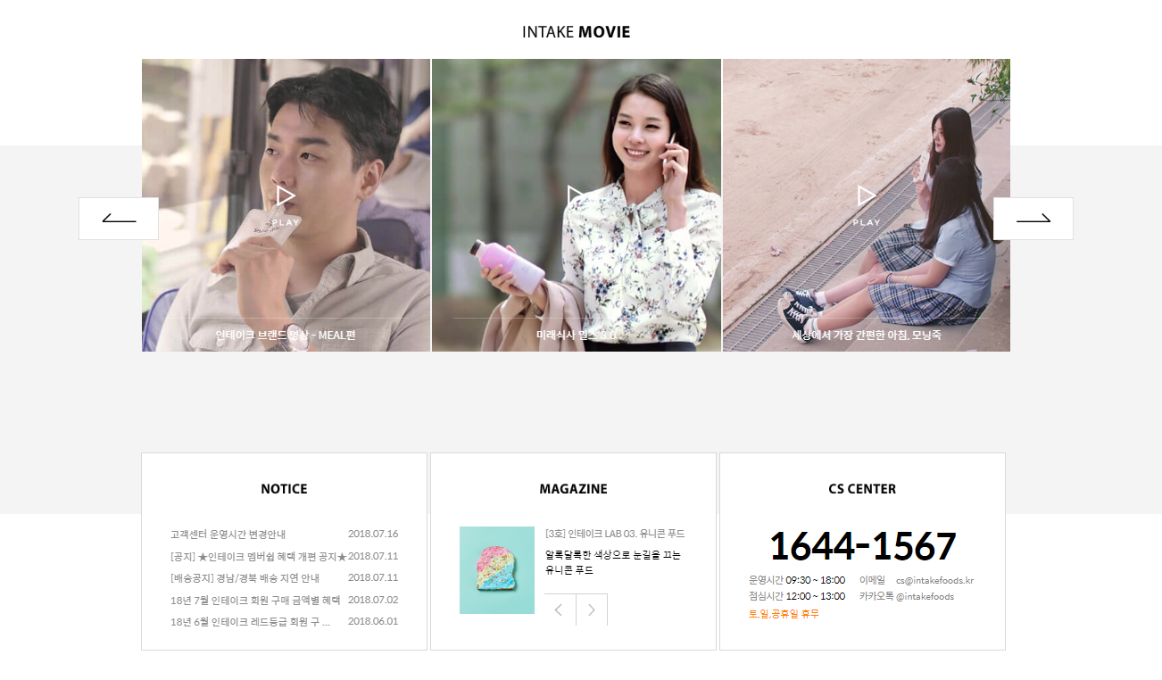

Slide 19
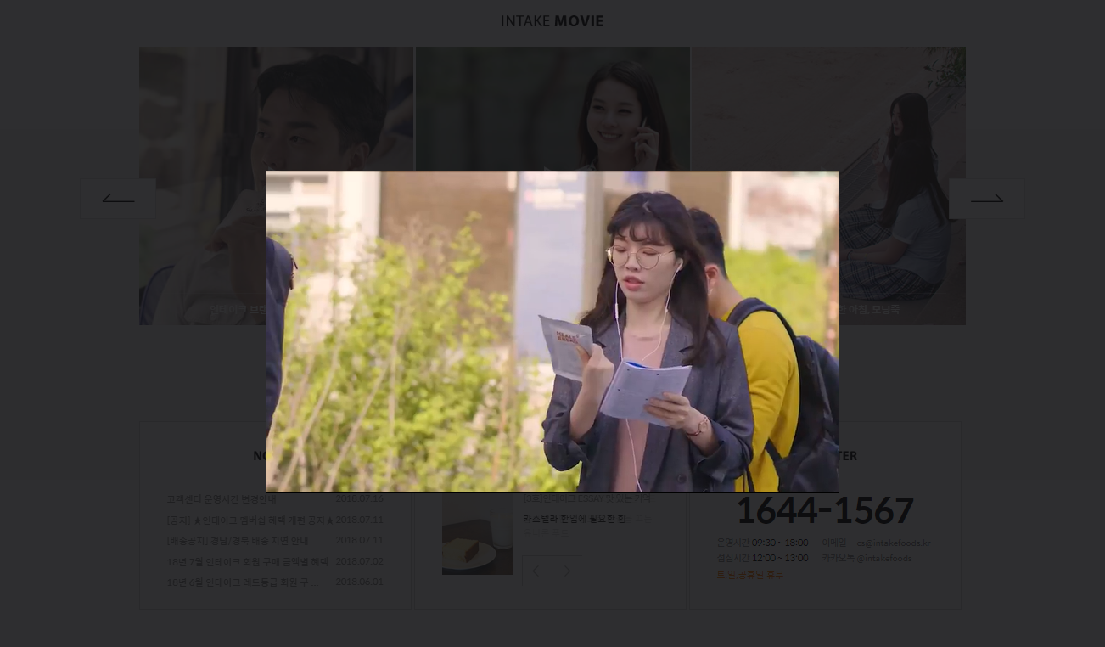
ㆍ 동영상 재생
- 디자인 클론

Slide 20
ㆍ 공지사항
- 데이터 정리(리스트)
- 디자인 클론
ㆍ 고객센터
- 데이터 정리
- UI 디자인 클론

Slide 22
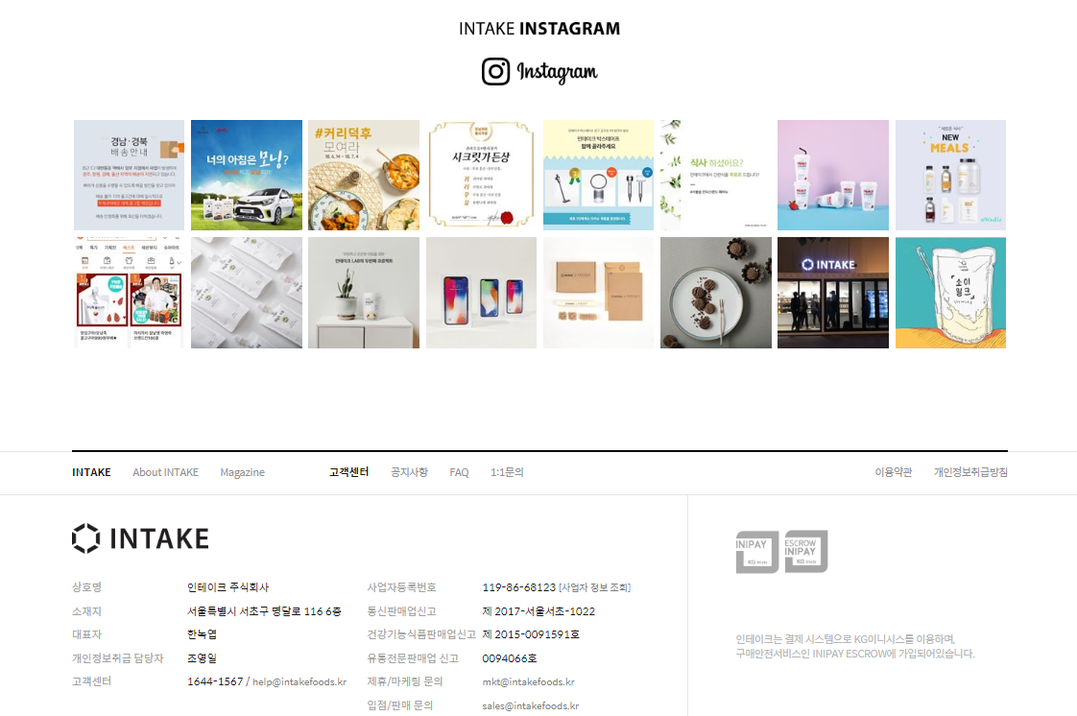

Slide 23
ㆍ 인스타 홍보 게시글
- 웹 크롤링
- 디자인 클론

Slide 25
로그인, 회원가입
네비게이션 바
상품 정리 1, 2
동영상 재생
고객센터
8/4
8/11

Slide 26
로그인, 회원가입
네비게이션 바
상품 정리 1, 2
동영상 재생
고객센터
4번 항목 진행 시,
6번 이후 일정을
추가로 정리할 예정

